Slide 1

  Função Exponencial
  Introdução

Slide 2

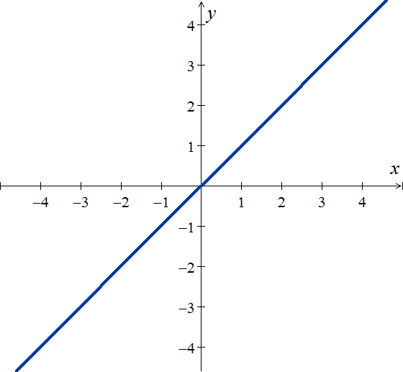
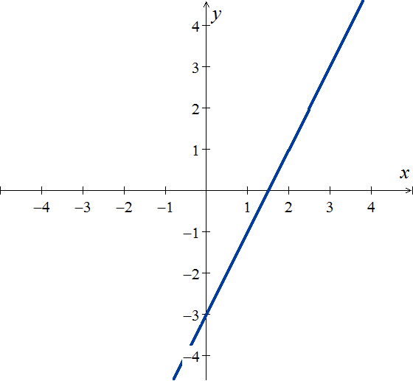
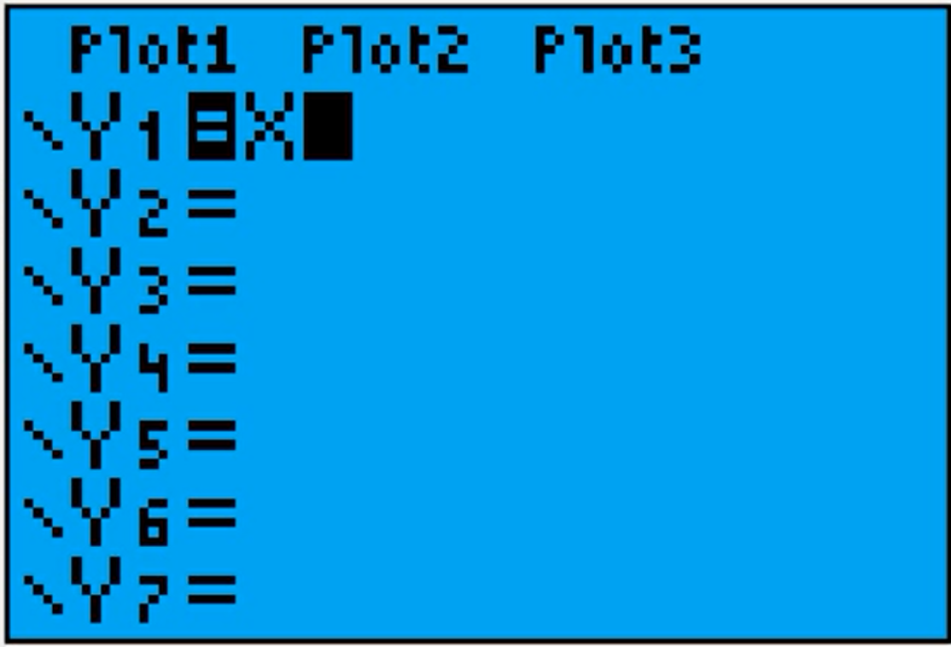
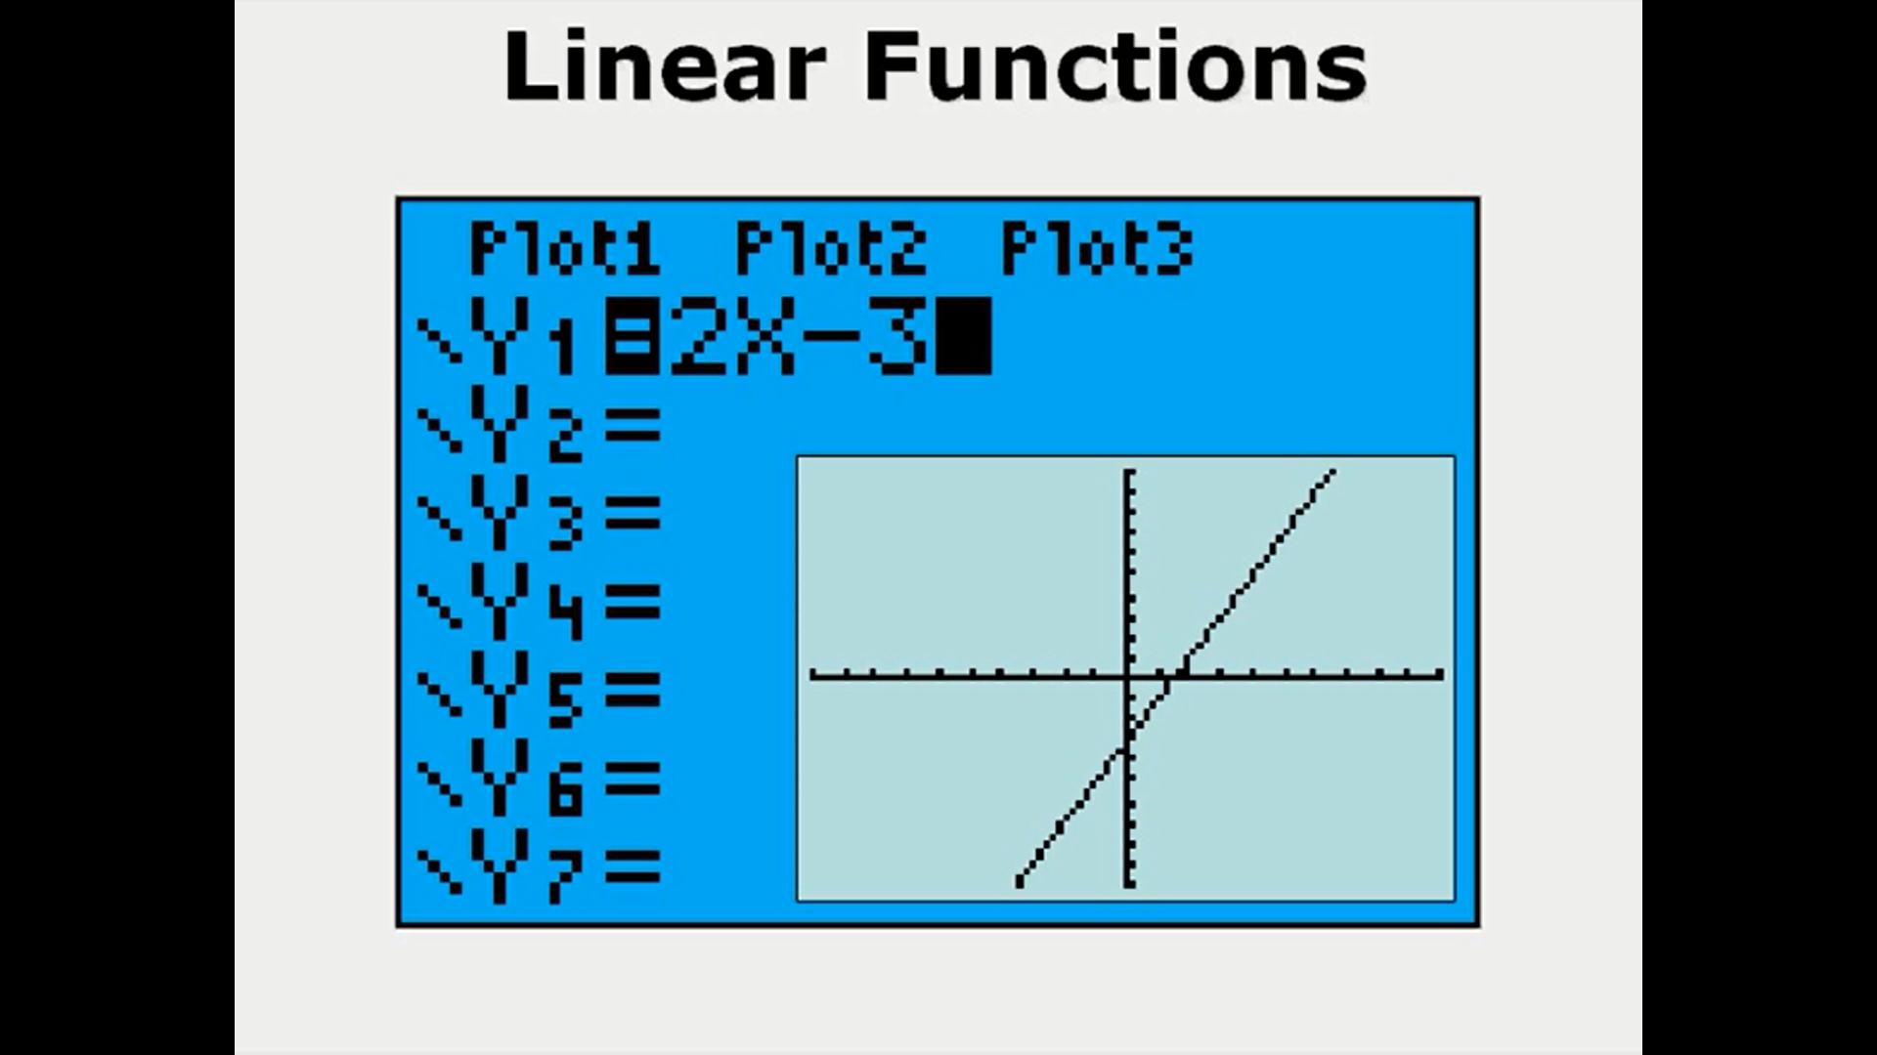
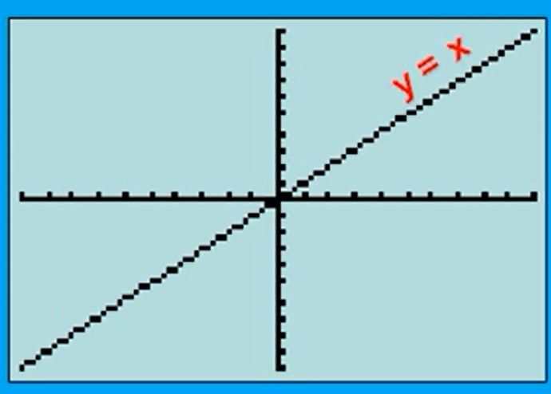
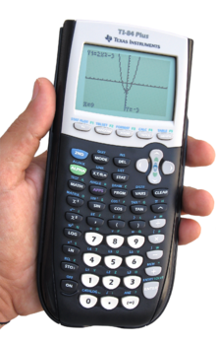
Definition – part 1
Comparando algumas funções
Linear/Afim
Quadrática
Exponencial

Slide 3
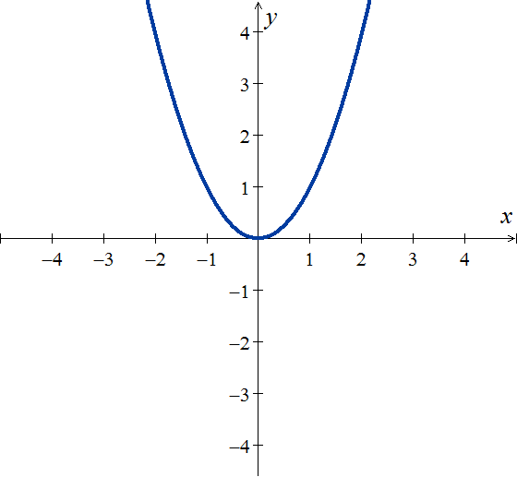
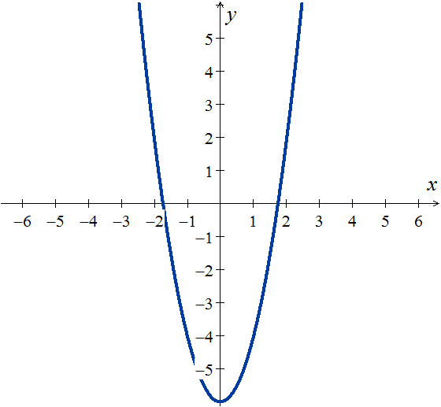
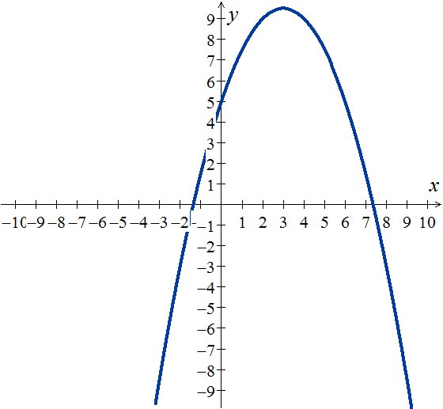
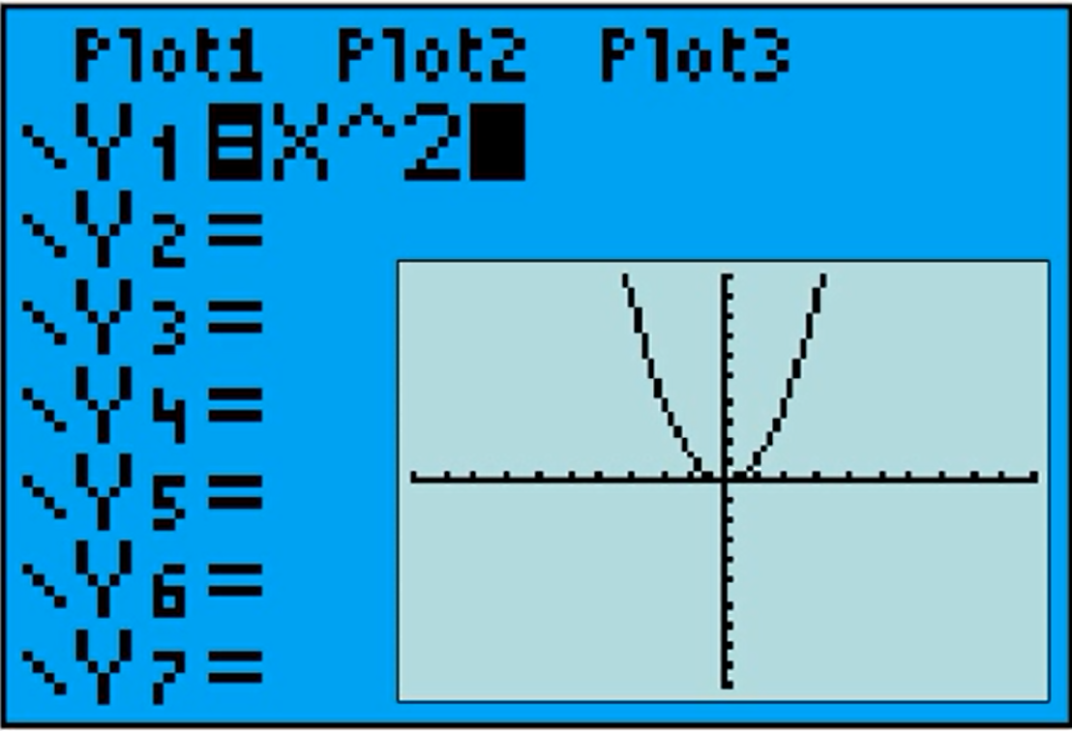
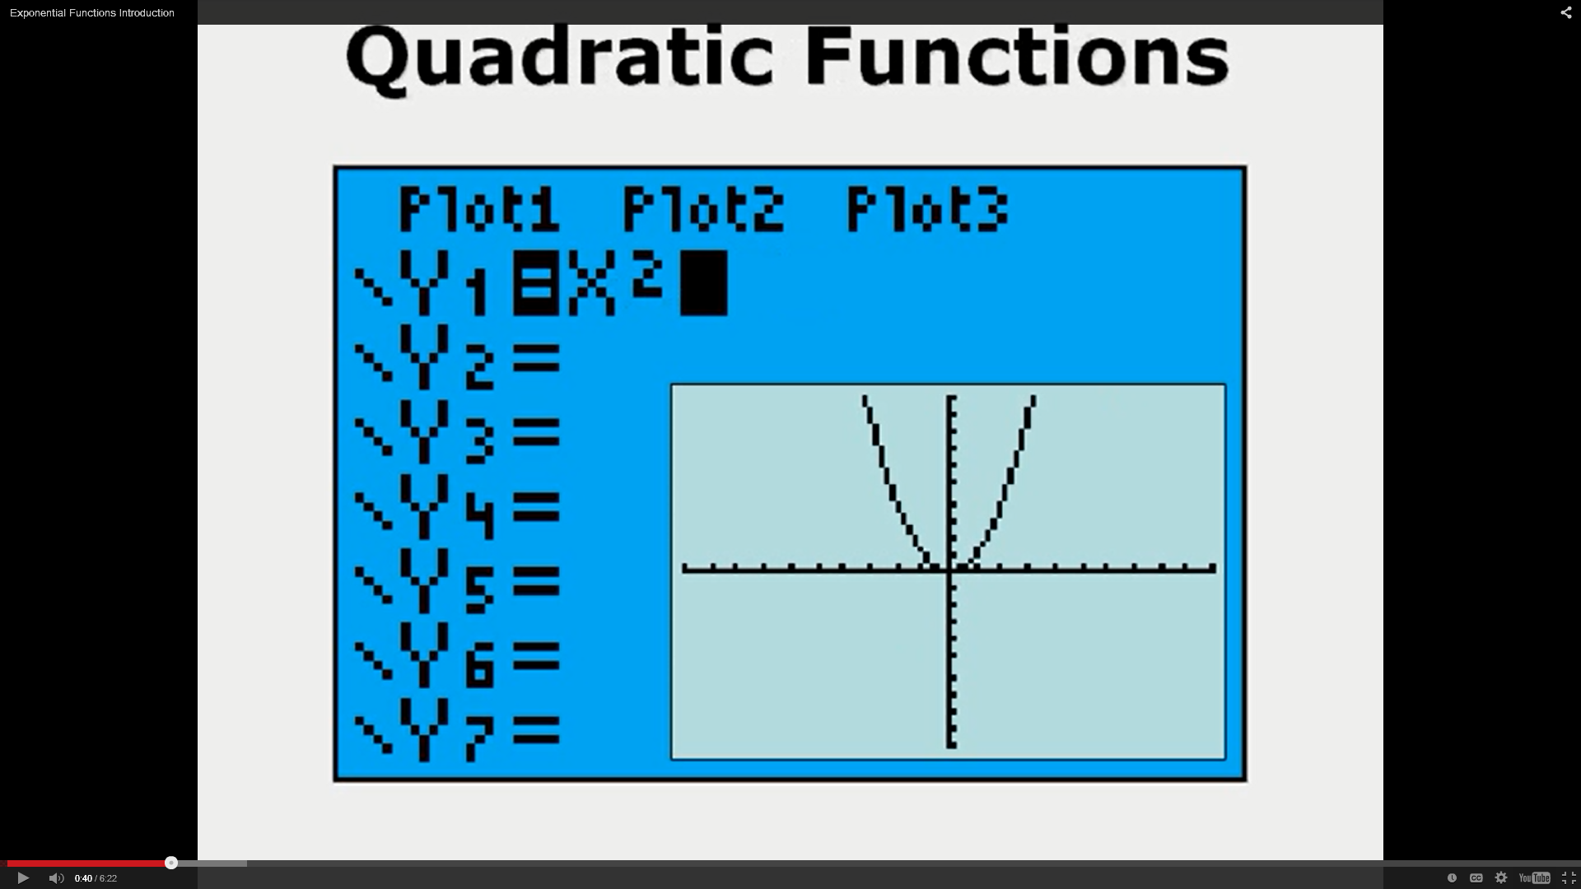
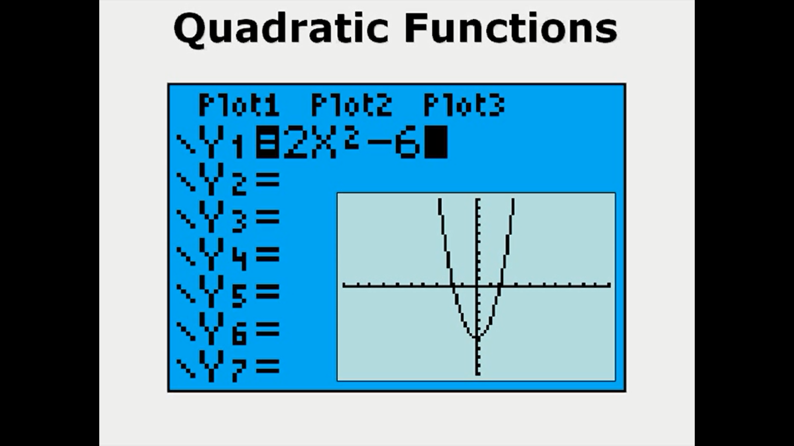
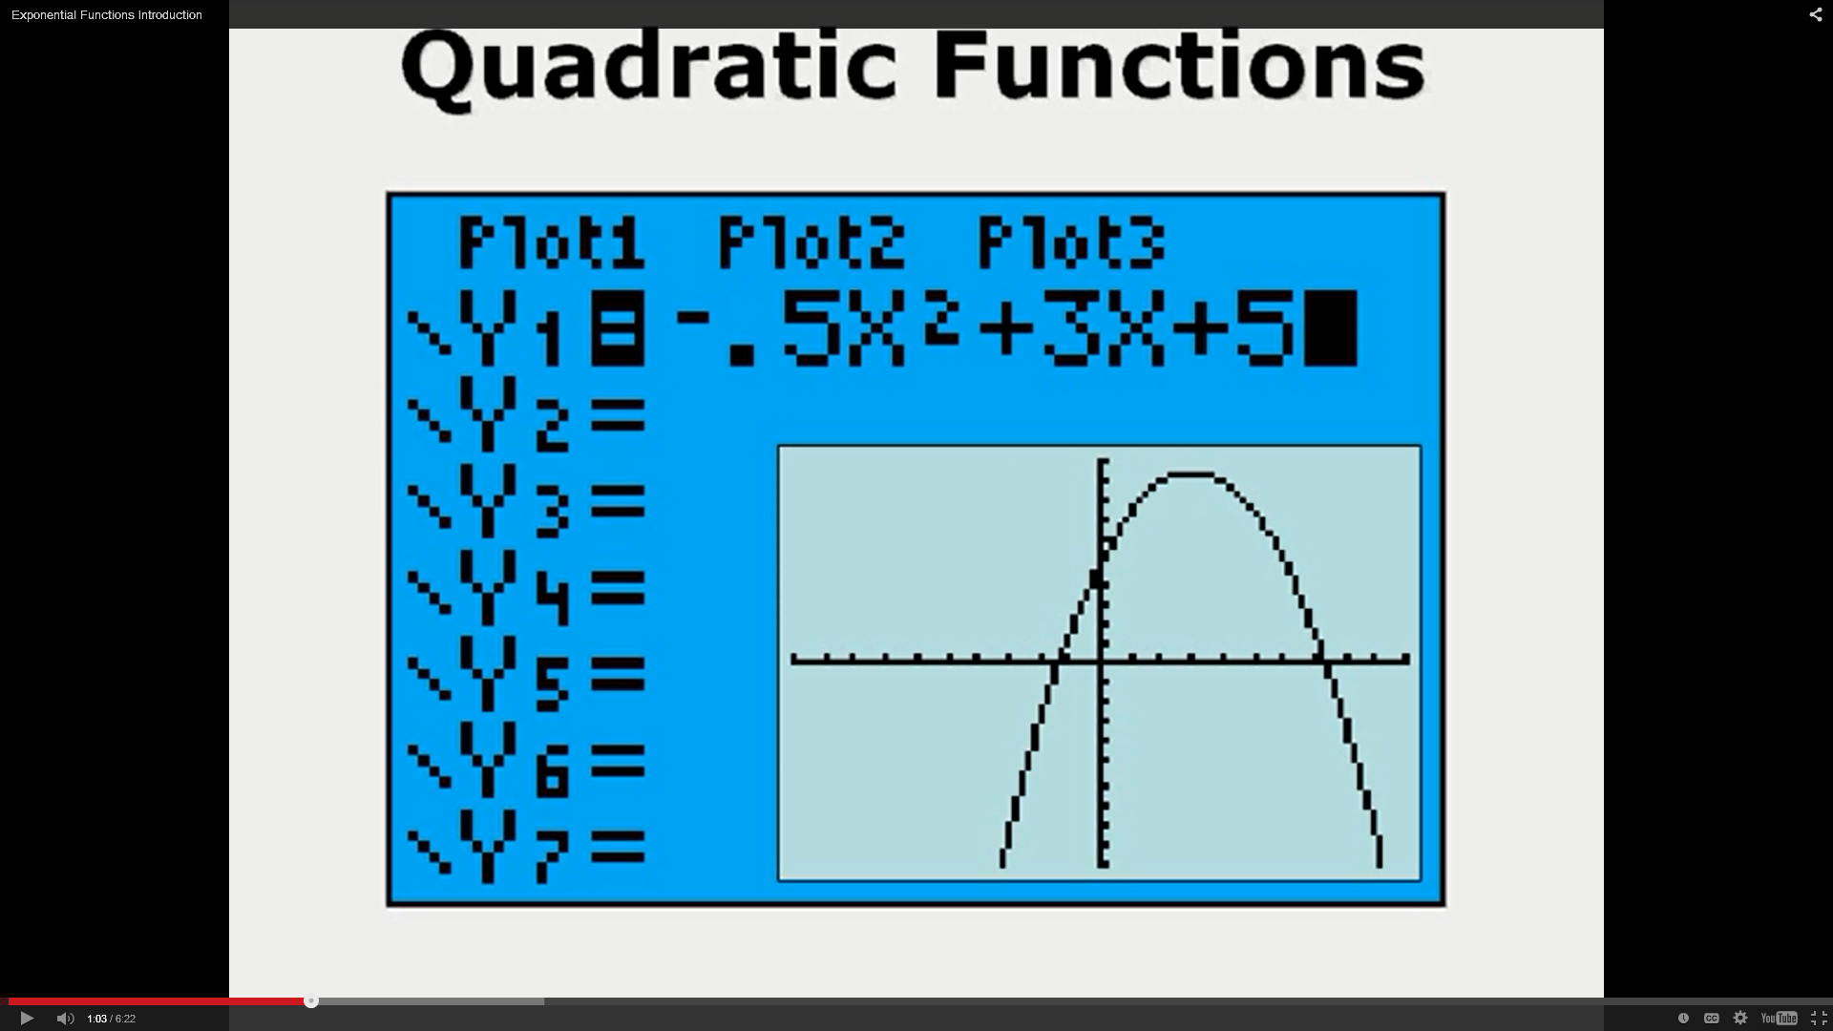
Definition – part 1
Comparando algumas funções
Linear/Afim
Quadrática
Exponencial

Slide 4
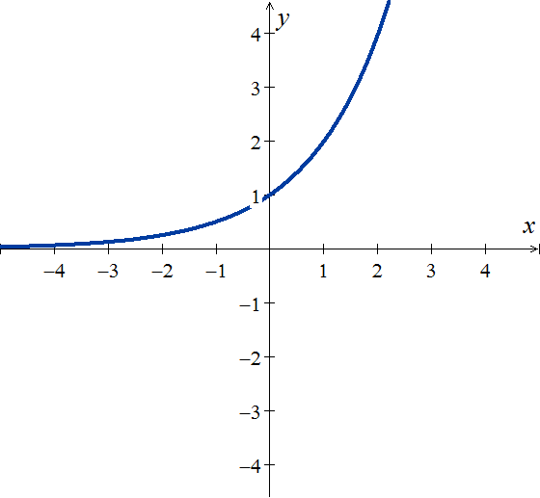
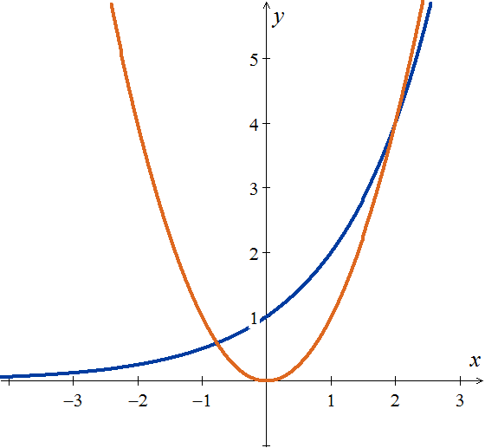
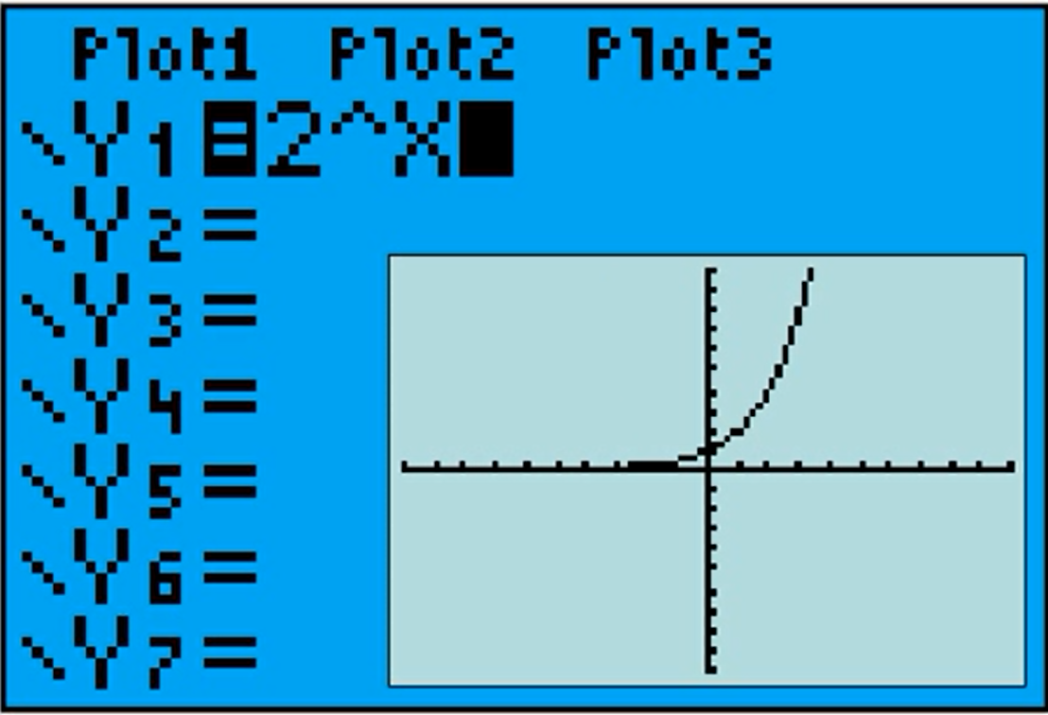
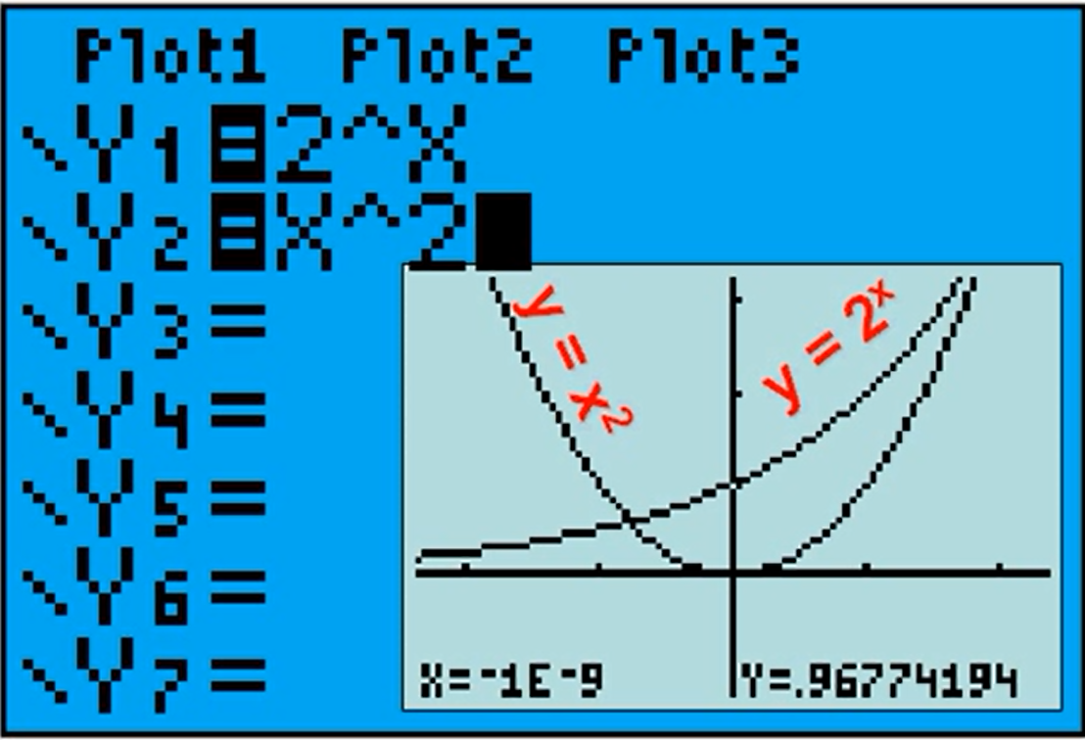
Definition – part 1
Comparando algumas funções
Linear/Afim
Quadrática
Exponencial

Slide 5
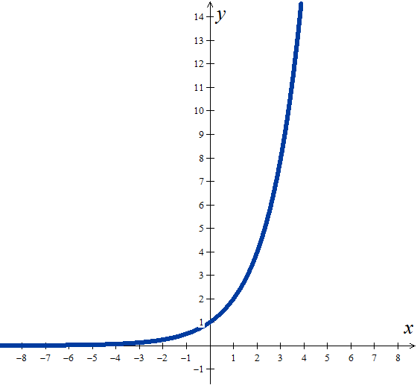
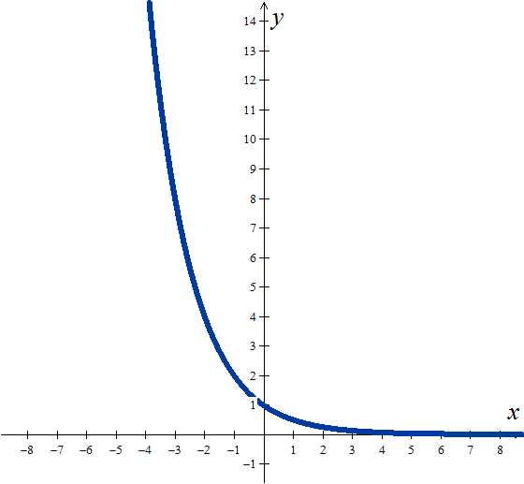

Definition – part 2
Tipos de Funções Exponenciais
Crescimento Exponencial
Decaimento/Decréscimo Exponencial
Imagens refletidas

Slide 6

General Examples
Comparando “tipos de crescimento”
Funções do 1º grau
Uma função do 1º grau (linear ou afim) apresenta a mesma taxa de variação ao longo de todo o seu domínio.
Funções do 2º Grau
EXEMPLO
x | y
- 1 | -1
0 | 1
1 | 3
2 | 5
3 | 7
1
2
1
2
taxa de variação constante
1
2
1
2

Slide 7
More General Examples
Comparando “tipos de crescimento”
Funções do 1º grau
As funções quadráticas têm um taxa de variação que cresce (ou decresce) de forma constante.
Funções do 2º Grau
EXEMPLO
x | y
0 | 1
1 | 2
2 | 5
3 | 10
4 | 17
1
1
taxa de variação altera-se (cresce ou decresce) de forma constante
2
1
3
2ªs
diferenças
2
1
5
2
1
7

Slide 8
Mathematics examples
Comparando “tipos de crescimento”
Uma função exponencial tem uma taxa de variação que cresce (ou decresce) pelo mesmo múltiplo ou percentagem de cada unidade de variação do objeto (v. independente).
Funções do 1º grau
Funções do 2º Grau
Funções Exponenciais
EXEMPLO
x | y
-1 | 0,5
0 | 1
1 | 2
2 | 4
3 | 8
taxa de variação cresce de um fator de 2 por cada unidade da v. independente
1
.5
x 2
1
1
x 2
1
2
x 2
1
4

Slide 9
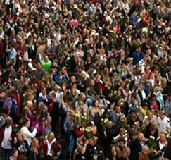
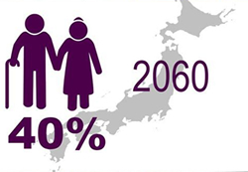
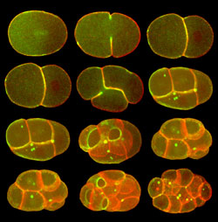
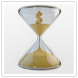


Mathematics examples
Aplicações e Exemplos
Exponenciais Crescentes
Exponenciais Decrescentes
Crescimento Populacional
Divisão/crescimento celular
Sistemas de Capitalização
…
Declínio Populacional
Depreciação de Bens
Decréscimo Radioativo
…

Slide 10
Mathematics examples
Aplicações e Exemplos
Exponenciais Crescentes
Exponenciais Decrescentes
Crescimento Populacional
Divisão/crescimento celular
Sistemas de Capitalização
…
Declínio Populacional
Depreciação de Bens
Decréscimo Radioativo
…
Em 2010 a população da cidade “FELIZ” era estimada em 38.000 pessoas, com uma taxa anual de crescimento de cerca de 2,1%.

Slide 11
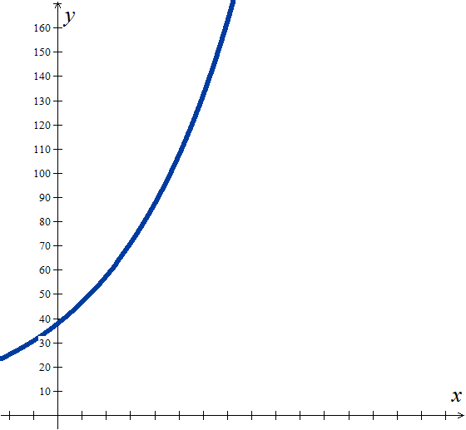
Mathematics examples
Aplicações e Exemplos
Exponenciais Crescentes
Exponenciais Decrescentes
Crescimento Populacional
Divisão/crescimento celular
Sistemas de Capitalização
…
Declínio Populacional
Depreciação de Bens
Decréscimo Radioativo
…
Em 2010 a população da cidade “FELIZ” era estimada em 38.000 pessoas, com uma taxa anual de crescimento de cerca de 2,1%.
FATOR DE CRESCIMENTO
2011
2010

Slide 12
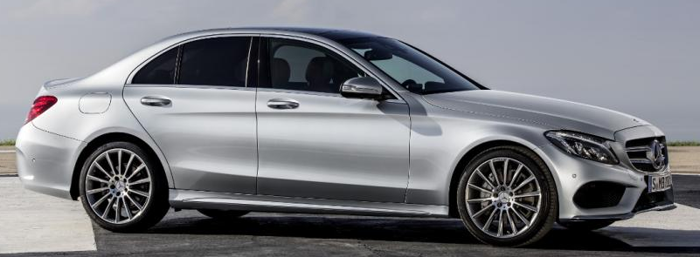
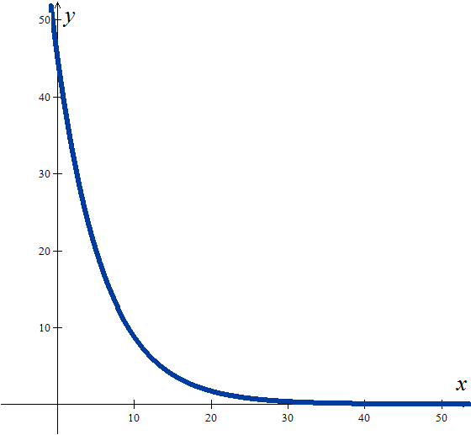
Mathematics examples
Aplicações e Exemplos
Exponenciais Decrescentes
Declínio Populacional
Depreciação de Bens
Decréscimo Radioativo
…
Um Mercedes C220 BlueTec, novo, custa €45.500. Sabe-se que esta viatura se desvaloriza cerca de 15% ao ano.
FATOR DE DEPRECIAÇÃO
1º ANO

Slide 13

Esperamos ter ajudado!
Tenta alguns exercícios…

